Slide 1




招聘面试之火眼金睛
行为面试法

Slide 2
面试的痛点
在短暂的面试
时间内很难辨别人才
一场错误的选才
会造成难以估量的损失
求职者越来越会“面试"

Slide 3
什么是行为面试法？
  定 义
  结构化面试
以结构化的方式，彻底地、系统地去搜集、了解并评估候选人以往的行为业绩，以判断其在未来行为业绩的表现
面试前
就岗位关键绩效要求（KPl）和有关胜任力，提前准备问题
面试中
就有关冰山下，向同一职位的所有候选人提同样/同类的问题
面试后
采用相同的评估标准
Notes:
传统面试法预测未来业绩的准确度14%行为面试法预测未来业绩的准确度55%

Slide 4
行为面试法VS传统面试法
行为面试法
传统面试法
55%
14%
结构化面试，关注实际的行为
非结构化面试，关注情景/理论/主观
准确率
准确率
请举例说明……
假如……，你认为……
你觉得……
你喜欢什么样的运动？
Notes:
传统面试法预测未来业绩的准确度14%行为面试法预测未来业绩的准确度55%

Slide 5
测评方法效度对比
招聘选拔方法 | 效度
测评中心 | 0.65
基于行为素质的面试 | 0.60
工作样本 | 0.54
能力测试 | 0.53
性格测试 | 0.39
简历 | 0.38
推荐信 | 0.23
面试（不基于行为素质） | 0.0~0.19

Slide 6

行为面试法的两个前提假设
A
一个人过去的行为能预测其未来的行为
B
说和做是截然不同的两码事，即行为描述面试要注意了解应聘者过去的实际表现，而不是对外在表现的看法和观念,事实是一回事，关于事实的观念是另一回事

Slide 7
行为面试
面试是立足于现在，用候选人过去的行为来预测未来的业绩
未来业绩
现在
过去的行为
Past
Now
Future

Slide 8
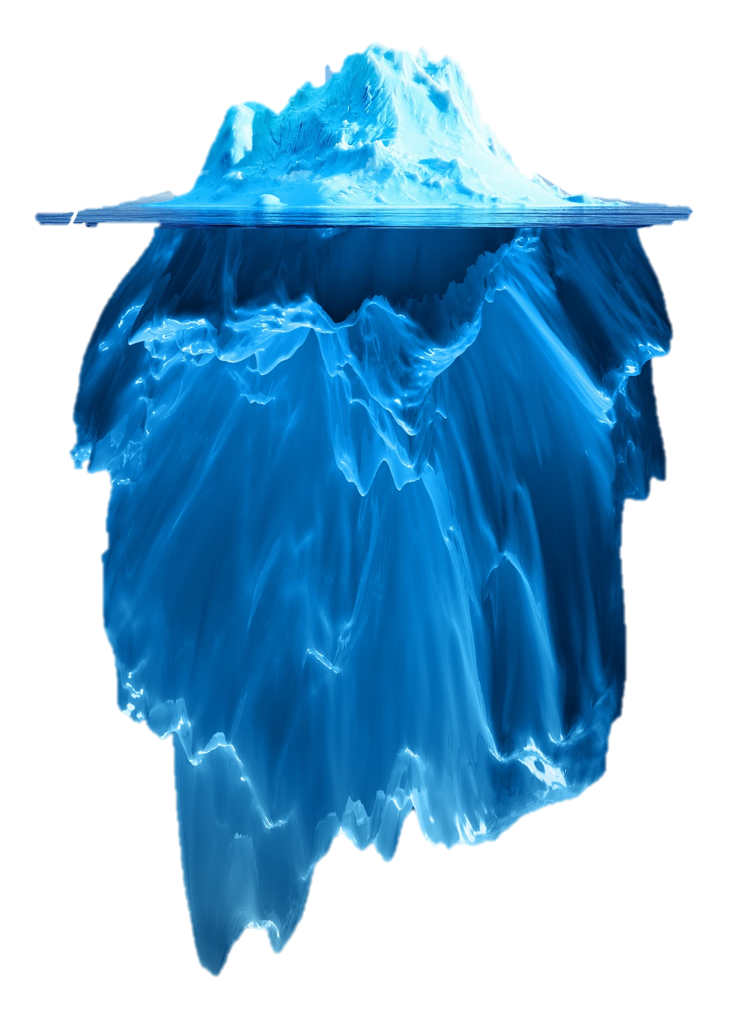
素质冰山模型
知识
指一个人对某特定领域的了解
技能
指一个人能完成某项工作或任务所具备的能力
社会角色
一个人基于态度和价值观的行为方式与风格
个性特征
个性、身体特征对环境和各种信息所表现出来的持续反应
动机
指在一个人内在的自然而持续的想法和偏好,驱动、引导和决定个人行动
价值观
指一个人对事物是非、重要性、必要性等的价值取向
Notes:
技能
指一个人能完成某项工作或任务所具备的能力。
如：表达能力、组织能力、决策能力、学习能力等
知识
指一个人对某特定领域的了解。
如：管理知识、财务知识、文学知识等
角色定位
指一个人对职业的预期，即一个人想要做些什么事情。
如：管理者、专家、教师
价值观
指一个人对事物是非、重要性、必要性等的价值取向。
如：合作精神、献身精神
自我认知
指一个人对自己的认识和看法。
如：自信心、乐观精神
品质
指一个人持续而稳定的行为特性。
如：正直、诚实、责任心
动机
指在一个人内在的自然而持续的想法和偏好,驱动、引导和决定个人行动。
如：成就需求、人际交往需求

Slide 9
马斯洛需求层次理论
自我实
现需求
第五层次：道德 创造力 自觉性 问题解决能力 公正度
尊重需求
第四层次：自我尊重 信心 成就 对他人尊重 被他人尊重
社交需求
第三层次：友情 爱情 性亲密
第二层次：人身安全 健康保障 资源所有性 财产所有性
道德保障 工作职位保障 家庭安全
安全需求
生理需求
第一层次：呼吸 水 食物 睡眠 生理平衡 分泌 性

Slide 10
行为面试法的流程
A
“二八”原则
定义胜任力
胜任力是在特定企业的环境中，在具体的工作岗位上，做出优秀业绩
B
能否显著的区分工作业绩，是判断一项胜任力的唯一标准
胜任力的基本原则
依据：优秀业绩必须以客观数据为依据

Slide 11
定义胜任力
胜任力的构成要素
胜任力的行为描述
名称
定义
行为描述
·入门级：最起码应该做到的
·熟练级：训练有素、可独挡一面的
·教练级：表现优秀的、可以指导他人的

Slide 12
定义胜任力
胜任力模型的建立
定义成功：该职位杰出绩效标准
区分样本：杰出绩效者与一般绩效者
获取数据及分析：通过行为事件访谈、专家小组讨论、问卷调查等
建立胜任力模型：胜任力定义与行为描述/等级
胜任力模型
知识胜任力 冰山上
学历、专业、工作经历、年龄、计算机等级、英语等级.……
1
行为胜任力 冰山下
创造力、谈判能力、抗压能力、团队合作、客户服务意识、追求卓越.……
2

Slide 13



胜任力的三个层次
核心胜任力
适用于整个企业
职能胜任力
适用于特定岗位
领导力胜任力
适用于管理岗位

Slide 14
结果导向胜任力模型
名称
1分/及 格 | 2分/良 好 | 3分/优 秀
认可组织设定的目 标 | 挑战组织、自我，设定高期望值 | 立或帮助设立适当的任务、目标
发挥个人能力及辛 苦工作以取得结果 | 遇到困难，不轻易放弃，坚持不懈 | 发挥主观能动性，克服各种障碍，以达成目标
基本实现组织目标 | 取得组织满意的结果 | 超出预期完成组织设定的目标
结果导向
定义
挑战、推动组织或自我以（超越他人）并取得预期
行为描述
设立或帮助设立适当的任务、目标发挥个人能力及辛苦工作以取得结果
挑战组织、自我，设定高期望值
不轻易放弃，坚持不懈
克服障碍以达成目标

Slide 15
销售岗胜任力模型
核心胜任力
适用于整个企业
职能胜任力
适用于销售代表
领导力胜任力
适用于销售经理
人际交往
客户导向
团队合作
进取心
影响力
谈判技巧
适应变化和压力
领导力与激励
分析、解决问题
组织与计划

Slide 16





深层探究五大技巧
漏斗式提问
STAR原则
20/80原则
中立原则
总结+确认
Notes:
·深层探究技巧总结
·Funneling 漏斗式提问：由广及深，收集信息；
·STAR原则：针对每项胜任力，考察一个以上的行为事例，运用STAR原则刨根问底，直到拿到完整证据；
·80/20原则：80%的时间听候选人说；
·中立原则：不引导，问题中不要透露倾向性的答案和线索，不批评、不评判
·总结+确认

Slide 17


面谈前的暖场准备
您一路过来还顺利吗？来我们公司大概多少分钟车程？
给候选人倒杯水或者询问称需要咖啡吗？
天气有点热，先喝杯水或者吃过午饭了吗？
您老家是哪望的？听您口音好像是南方人？
01
专业的面试话术开场
专业、清晰的开篇介绍
向应聘者介绍自己并说明在面谈中会做记录
告知应聘者结束前3-5分钟的时间可以询问与岗位相关或者公司相关的问题
02
让应聘者描叙自己过去的工作和职责
“您目前的职务或头衔是什么？”
“您向谁汇报工作？”或“你的直接领导是谁？”
“谁向您汇报工作？”或“您的直接下属有多少？”
“在不同时期您的工作主要任务和职责是什么？”
03
如何开展行为面试
具体的行为事件访问
事件发生的情景
事件中所涉及的人
应聘者在该情景中的思想、感受和愿望
应聘者在那个情景中究竟是如何做的
事件的最终结果是什么
04
评估结束
05
在面谈即将结束时，要向应聘者致以诚挚的谢意，对应聘者的配合表示衷心的感谢
面试官评估记录和面试录用决策

Slide 18

行为面试法的两大禁忌
A
×
“你认为作为一个领导应该如何帮助下属尽快地成长起来？”
理论/假设问题
√
“请举例详细说明你如何帮助下属尽快进步的。”
2
×
“和客户打交道需要很强的服务意识，你在和客户打交道时是如何做的。”
诱导性问题
√
“说说你遇到的一个最难打交道的客户，你是怎么做的，结果如何？”

Slide 19
STAR法则
S
T
A
R
Situation
情景
Task
任务
Action
行动
Result
结果
事情是在什么情况下发生
当时的任务是什么
你采取了什么样的行动
达到了什么样的结果

Slide 20

STAR提问
“是什么导致了这个结果？是什么时候发生的？”
“当时你扮演什么角色？还有其他人参与进来吗？”
“你为什么选择这家客户？”
Situation
情景
“你的任务是什么？”
“什么是你真正努力想要得到的？”
“你最终的目标是什么？”
Task
任务
“你具体做了哪些工作？”
“你是怎么处理的？”
“你所采取的方法与你的同事相比如何？”
“你都遇到了哪些困难？当时你是怎么想的？”
Action
行动
Result
结果
“这个结果与其他人相比如何？”“你是如何知道会有此结果的？”
“从中你都学到了什么？如果再有一次机会，你会在哪些方面做的不一样？”

Slide 21
评估求职动机
为什么离职？
想要什么
不想要什么
为什么选择我们？
兴趣
价值观
地理文化
职业发展

Slide 22

5W1H分析法
What
Where
When
Who
Why
How
对象
什么事情
场所
什么地点
时间和程序
什么时候
人员
责任人
为什么
原因
方式
如何

Slide 23
如何有效聆听回答
01
02
03
自己取证
证据完整
证据确凿
不轻易接受候选人给出的现成的结论和断言。寻求证据、事例、细节，做出自己的判断与结论
STAR法则
注意笼统/模糊表达的警报
我觉得/认为……
通常情况下……
我会.……

Slide 24
如何辨别真伪
说真话的行为表现
更多用第一人称“我”
更多用过去时态
语调自信
表达流畅或不流畅（回忆时）
表情自然√目光接触
表述清楚、前后一致，与其他已知信息无冲突
说假话的行为表现
更多用“我们”（不是候选人自己的行为事例）
惯用“应该”、“觉得”、“可能”等词语
表达长时间的不流畅
皮诺曹效应：小动作
眼球转向右上角
表述前后矛盾，与其他已知信息冲突

Slide 25
问：“请说一下您的业绩达成情况” 答：“我的部门超额完成了销售任务”
销售定额是多少？
部门人数？
与同行相比如何（其他部门、竞争对手）？与以往相比？
产品/市场/行业背景如何？
Situation/Task
情景/任务
Action
行动
你在其中具体的角色/作用？
你具体都做了哪些工作？
遇到的挑战是什么？你是如何应对的？
Result
结果
超额%？成本控制情况？
获得何种奖励？
如果有机会再来一次，你会在哪方面做的不一样？

Slide 26
问：“请分享一个您的成功销售案例”
答：“上次与客户签约时，我是谈判代表之一。刚开始气氛很货张，双方都不愿意让步。但最后我们还是成功地谈了下来，对方答应了我们的大部分条件。”
谈判对方背景？
第几次谈？气氛为何紧张？
谈判小组构成、人数？你的角色？
谈判目的-你们的底线？
Situation/Task
情景/任务
Action
行动
你们怎样让对方答应你们的大部分要求的？
你具体都做了哪些工作？
遇到的挑战是什么？你是如何应对的？
Result
结果
你们做了哪些相应的让步？
哪些是对你们很重要但对方最终未能答应的条款？
你的公司/老板满意吗？你怎么知道？

Slide 27






面试中的心理误区
在多种刺激一次出现的时候，印象的形成主要取决于后来出现的刺激，即交往过程中，我们对他人最新的认识占了主体地位，掩盖了以往形成的对他人的评价
刻板效应，又称刻板印象，它是指对某个群体产生一种固定的看法和评价，并对属于该群体的个人也给予这一看法和评价
首因效应也叫第一印象效应，指双方形成的第一次印象对今后交往关系的影响，也即是“先入为主”带来的效果
首因效应
近因效应
刻板效应
晕轮效应又称“光环效应”，是指当认知者对一个人的某种特征形成好或坏的印象后，他还倾向于据此推论该人其他方面的特征。本质上是一种以偏概全的认知上的偏误
在对多个刺激进行比较时，通常把最先出现的刺激或后面出现的刺激评价过大的倾向。面试考官在对多名应试者依次进行评定时，往往会受面试顺序的影响，而不能客观评定应试者的情况
相似效应是指人们认为与自己同属一个群体的人跟自己更相像的现象
晕轮效应
顺序效应
相似效应

Slide 28
现场测试与互动
以下场景是什么心理效应在起作用？
学生成绩好，就觉得他样样都好；学生成绩差，就觉得他一无是处。
（晕轮效应）
一位心理学家曾做过这样一个实验：他让两个学生都做对30道题中的一半，但是让学生A做对的题目尽量出现在前15题，而让学生B做对的题目尽量出现在后15道题，然后让一些被试对两个学生进行评价：两相比较，谁更聪明一些？结果发现，多数被试都认为学生A更聪明。
（首因效应）
大家说起城管执法，人们的脑海里总逃不开舆论对城管的印象。
（刻板效应）
一位考官一连面试几个很不理想的考生后，最后突然遇到一位答题一般的考生，考官因为欣喜对该考生产生好的印象给出高分。
（顺序效应）

Slide 29
大多数人录用的是他们喜欢的人，而不是最能干的人，
多数决策者在面试的最初5分钟内就做出了录用与否的决定，
并把其余的时间用来使他们的选择自圆其说。
心理学家奥里欧文斯

Slide 30
感谢观看

